Slide 1
Eugenio Scapparone
6 luglio, 2023
News dal CD di giugno

Slide 2
Intervento (precedente CD) sulla partecipazione del Presidente al Comitato per cultura della Difesa
dell’omonimo Ministero.
Benvenuto del CD al nuovo Direttore di Firenze, Prof. Giovanni Passaleva.
Ultima riunione del CD per il Direttore di Roma1 (L. Nisati e per la Direttrice di Roma 2 (A. Di Ciaccio)
Call aperta per il rappresentante del MUR in CD;
FOE approvato in comm. parlamentare. Aumento rispetto al 2023. Siamo passati dai 230 M€ di alcuni anni fa a 290 M€.
Ricevuti fondi dell’articolo 310 comma lettera b), leggermente superiori alle attese: 3.86 M€ invece di 3.6 M€. Quindi possiamo bandire 120 posti a PR a luglio e 100 PT per tecnologi;
Ricevuti 31.8M per fondi infrastrutture;
Nuovo presidente dell’Asi è Teodoro Valente ;
Nuovo contratto CCNL: interlocuzioni con una Dirigente ARAN, Marongiu;
PNRR: stiamo scorrendo le graduatorie. Le stanno scorrendo di nuovo;
TAR ha deliberato sul concorso Comma 2. Accolto il ricorso dei ricorrenti; si va in Consiglio di Stato.

Slide 3
ET: si è svolta il 6 giugno la conferenza stampa con l’On. Meloni a Monte Mario: presenti Meloni, Bernini, Tajani, il Presidente della Regione Sardegna, Presidente INFN.
Incontro ai LNGS con il commissario per il Gran Sasso. Rispiegata posizione su captazione acqua. Richiesta di un intervento normativo.
Council CERN: finanziamento extra di 75 MCHF per coprire l’aumento delle spese energetiche. Fabiola scade a fine 2025. La procedura parte a marzo 2024.
ELI: il giudice ha accettato la transazione. Udienza per ok finale l’8 agosto.
Erice scuola di fisica subnucleare, riuscita bene. A ottobre celebrazione 80 anni di Erice.
Premio Galileo assegnato a Firenze al GGI a Zvi Bern, Lance Dixon e David Kosower “per lo sviluppo di potenti metodi per il calcolo perturbativo di alto ordine nella teoria quantistica dei campi”
E’ probabile che nel prossimo futuro la VQR sarà usata per distribuire il FOE. Forse anche per i fondi relativi alle infrastrutture di ricerca.

Slide 4
Aggiornamento sul PNRR (V. Valsecchi)
Spesi 26 M€ su 29.1 € di fondi per personale.
Presentazione dei progetti DRD per sviluppo dei rivelatori (Roadmap detector ECFA). Fondi ? I presidenti delle commissioni chiedono fondi aggiuntivi: non possono gravare sul budget delle CSN.
DRD1 gas detectors DRD2 liquid DRD3 solid state DRD4 photon & PID DRD5 quantum & emerging technologies DRD6 calorimetry DRD7 electronics
Volontà della GE di spostare il settore neutrini dalla CSN2 alla CSN1
Pro:
Allineamento alle principali funding agencies internazionali
Rende meno monocromatica la CSN1
Bilancio delle commissioni
Progetti DRD (N. Pastrone)
Neutrini & commissioni

Slide 5
Contro:
Una parte degli esperimenti con neutrini da fascio (HyperK, DUNE) contiente una parte astroparticle, che si inserisce a fatica in CSN1.
- In alcune strutture il gruppo 2 rischia di essere fortemente ridimensionato
- Coordinatori che avrebbero percentuale maggiore in CSN1. Soluzione tampone ?
- Proprietà dei neutrini studiata metà in CSN1 metà in CSN2
- Proposta di bandire due concorsi per 100 PT e 120 PR. Per il concorso da PT ci sono due «codici diversi», se ne può scegliere uno solo (tecnologi dei servizi/fondi esterni/RSPP oppure di esperimento). Cerchiamo di risolvere un noto problema che vede penalizzati i tecnologi dei servizi con uno scarso numero di pubblicazioni.
- GDL sui verbali delle commissioni di concorso e sul disciplinare concorsi (che al momento prevede voti) :
Calabrese, Gramegna , Citterio, Ciuchini, Pallavicini, Agodi
Concorsi PT e PR (M. Ciuchini)

Slide 6
Relazioni sindacali
Salario accessorio livelli IV-VIII bloccato da mesi al MEF, per questioni tecniche (modalità di conteggio del fondo)
Salario accessorio dei livelli I-III fermo in attesa del parere dei revisori dal 15 marzo.
- Art. 53: accordo per bloccare il concorso a fronte del rinnovo.
Cisalpina
Contratto con Cisalpina scaduto: proroga “tecnica” fino al 30/10/23.
Diversi problemi con l’agenzia sono stati segnalati. Cisalpina è conscia dei
limiti del proprio servizio ma non sono possibili al momento miglioramenti. Tre opzioni:
Non rinnoviamo il contratto e Andiamo il “self-service”;
Lo rinnoviamo e ci teniamo Cisalpina ;
Contratti locali

Slide 7
News dalla Sezione

Slide 8
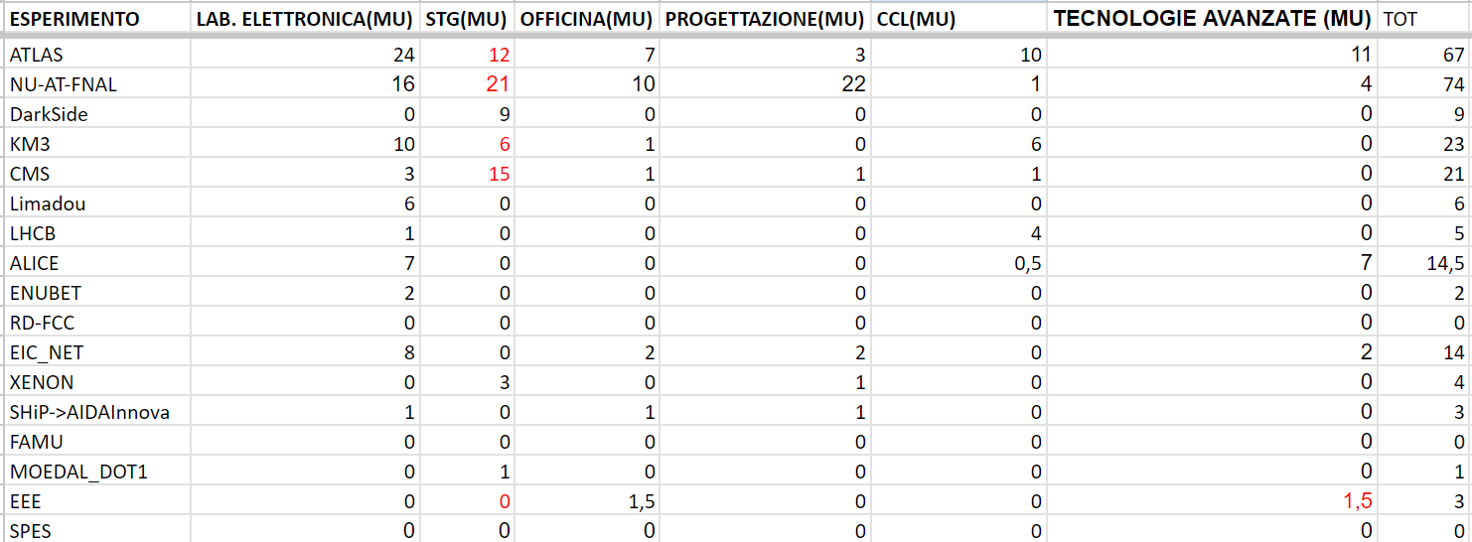
Richieste ai servizi 2024

Slide 9
LABELE STG PR.MECC. OFFICINA CCL
Richiesta iniziale STG 120

Slide 10
Situazione del personale (esclusi ricercatori)
Non ci sono pensionamenti nel 2023.
Pensionamenti nel 2024:
Un pensionamento STG → da bandire
Coll. Amm. → da bandire
Tecnologo (RSPP) → già bandito.
- Un decesso nell’officina meccanica.
Situazione complessa per STG:
1 pensionamento a luglio 2024
Richieste degli esperimenti in aumento
Colloquio con 2 candidati l’11 luglio + in trattativa con un altro candidato.
Stato dei laboratori per il PNRR
km3: Partito l’ordine per le scatole di imballaggio del tubo a vuoto
ETIC: manifestzione di interesse per gli spazi ex Tier 1

Slide 11
Concorsi
G. Masetti è passato al ruolo di Ricercatore (III) con il concorso art. 65
Richiesti due posti a tempo determinato per l’amministrazione, principalmente per la rendicontazione dei fondi esterni;
Domanda per i PR e PT: se avete i requisiti per partecipare fate domanda !
Performance 2022. In media il 34% del personale IV-VIII è valutato “eccellente”; Bologna è in linea.
SMVP

Slide 12
Deposito bici
Arrivate le rastrelliere (grazie a Domenico e Stefano)
A volte ci lamentiamo della nostra burocrazia…

Slide 13
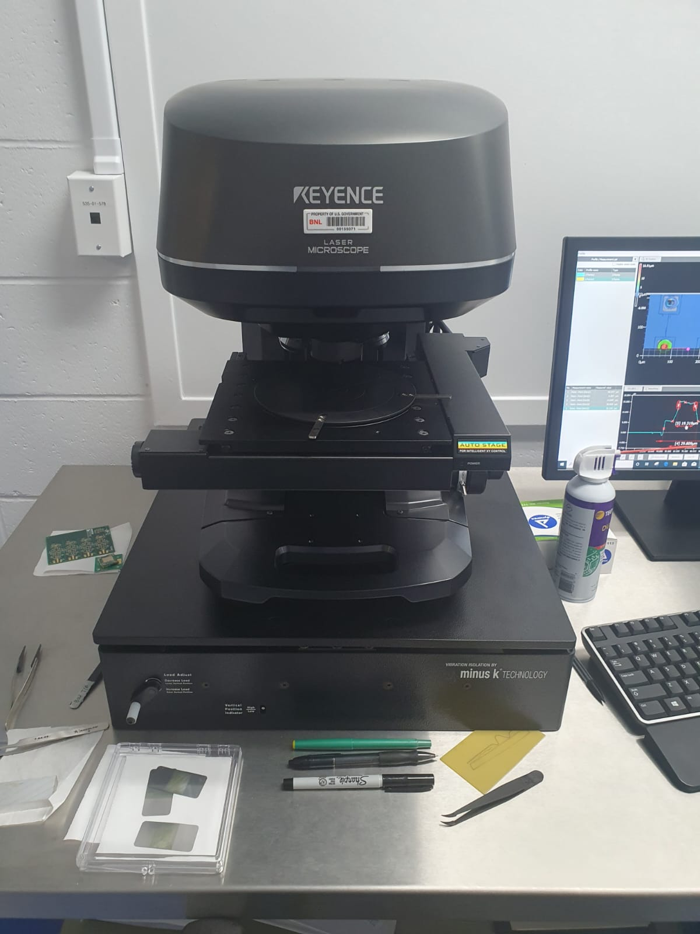
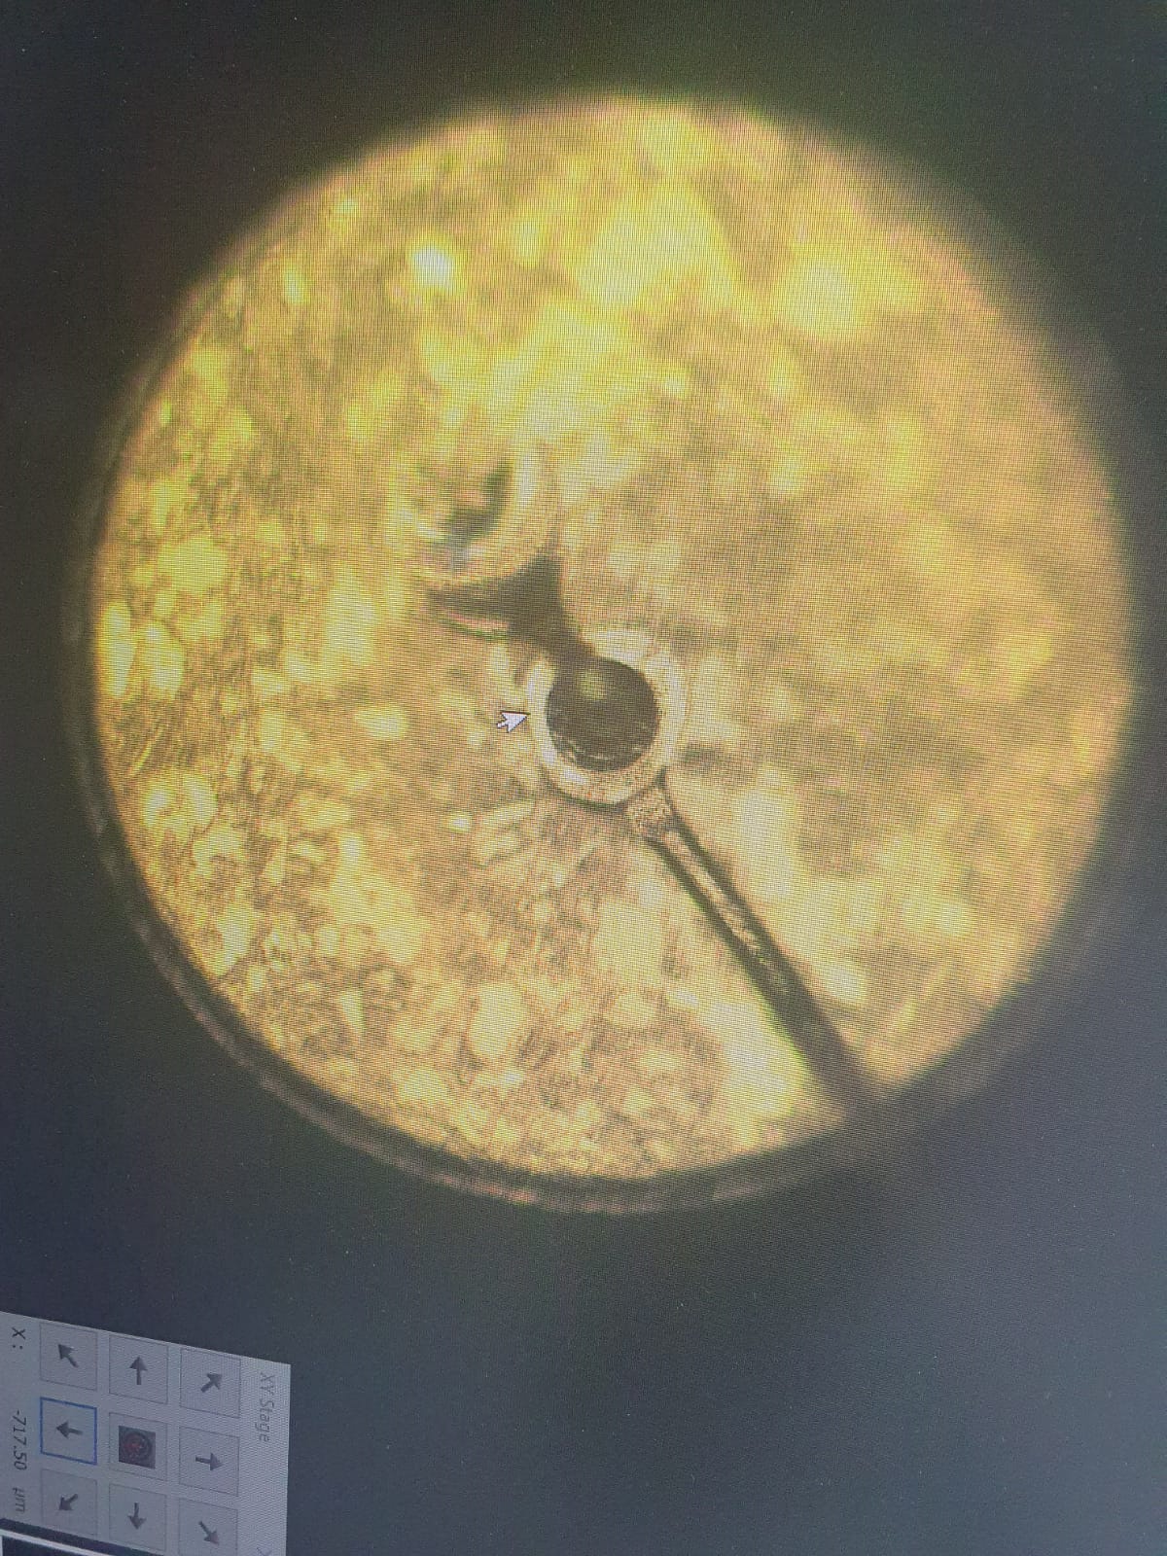
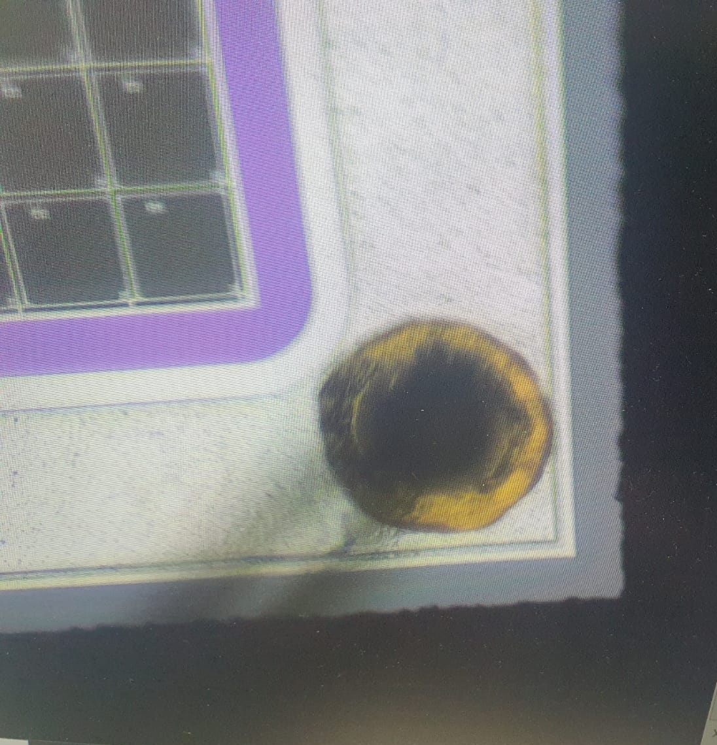
@BNL
Situazione molto diversa tra laboratori europei (CERN) e statunitensi. Siamo ancora in fase post-covid: poche persone
presenti. A BNL è ancora chiusa la mensa...
Visita ai laboratori dell’Instrumentation Division.
Tempi di scansione dell’ordine del minuto
Laser microscope: decideremo insieme nelle prossime settimane.
Discussione all’università del Kansas (KU) su possibili sinergie con la Sezione per ALICE, CMS e EIC (fondi Maeci, DOE etc.)

Slide 14
Scuola di dottorato teorica
Parere positive della GE all’istituzione di un dottorato teorico sulla fenomenologia:
International Doctoral School in Theory and Phenomenology of Fundamental Interactions
Prima fase:
2 borse a Bo e 2 borse a PD, cofinanziate dall’INFN .
PNRR
La sezione partecipa con due progetti (ETIC e km3); buono stato di avanzamento delle gare.
Rendicontazione su altri progetti INFN con coinvolgimento del personale amministrativo e ricercatori

Slide 15
1) Anagrafica del personale PNRR. Le persone assunte TD sul PNRR sono al 100% sul PNRR , possono comparire nell’anagrafica delle sigle solo allo 0% e i presidenti con i referee devono valutare quanto l'attività in quel programma PNRR è sinergica con la sigla, per eventuali attività che si decida di finanziare comunque su fondi di commissione. Missioni e spese di dotazione per queste persone dovrebbero essere rendicontabili sui fondi della sigla PNRR. Inoltre anche per le persone staff che mettono una % sul PNRR , l 'attività PNRR deve essere fattivamente svolta e quindi le missioni devono, di norma, essere pagate sui fondi PNRR (con opportuni storni interni). Questo vale anche per gli associati che hanno fondi PNRR presso la loro università.
Si sottolinea che l'attività di persone pagate sul PNRR mal si concilia con attività di presa dati , conferenze o altro all'interno del loro tempo PNRR.
Situazione simile per i PRIN !
2) Afferenza a una commissione scientifica Si ricorda l’importanza di verificare che il campo afferenza sia stato obbligatoriamente compilato dal personale e dagli incaricati. Tale scelta è vincolante per poter esercitare il diritto di voto per tutto il 2024. Va da sè che un cambio di
afferenza da un anno a un altro deve essere motivato da un cambio di linea scientifica. Quindi tutti i partecipanti Dune e Icarus dovranno decidere sulla loro attività scientifica prevalente.
Input dalla GE

Slide 16
3) Inserimento dati utili per consuntivi e preparazione tabelle Piano Triennale attività PTA 2024-2026 Vi abbiamo anticipato che e' stato digitalizzato il travaso automatico delle informazioni inserite nei preventivi nelle schede tecniche chieste dal MUR , come allegati al PTA 2024-2026. Vorremo quindi ribadire l' importanza che la tabella EC6 (previsioni spesa anni futuri) sia compilata con delle cifre ragionevoli , referate alla riunione di settembre. Anche per le schede generali di descrizione dell attivita' si raccomanda di verificare che la descrizione sia aggiornata e non sia troppo autoreferenziale e possa essere capita almeno come linea generale.
4) European strategy e DRD In questa fase di transizione verso la definizione dei programmi delle future collaborazioni internazionali DRD* è importante che le attività di R&D avviate o giudicate importanti possano proseguire e possano essere riconosciute come un contributo INFN alla Roadmap dei detectors invitiamo quindi tutti a sottomettere le richieste nei preventivi come in precedenza, rispettando la pertinenza delle linee scientifica di ricerca interessate nelle commissioni scientifiche CSN. In particolare per tener traccia di quanto sarà avviato nelle collaborazioni DRD dal 2024, si chiede di specificare nella
afferenza da un anno a un altro deve essere motivato da un cambio di linea scientifica.
Mie ferie
Dal 22 agosto al 10 settembre; regolatevi per le missioni…
Copertura di rete prevista scarsa: Elena centralizza le eventuali urgenze .

Slide 17
Ferie residue
Da finire entro il 31 Agosto; deroga solo per malattia. Autorizzazione alla missione dopo agosto sub iudice al consume delle
ferie residue..
Chiarimento sulle missioni
Posso prendere l’aereo per andare al CERN ?
Riposta: l’aereo non è un mezzo straordinario, quindi non necessita di pre-autorizzazione da parte del Direttore.
Ovviamente dipende dal costo:
Il buglietto A/R in treno (business) costa circa 450 eur → per l’aereo di pari importo non vedo problemi particolari.
Ovvio che se una persona vuole spendere 700 eur per l’aereo a GVA deve giustificarlo:
Esempi:
Treni non disponibili in quelle date
Necessità di rientrare nel tardo pomeriggio per impegni (SPECIFICATI) il giorno dopo.

